Slide 1

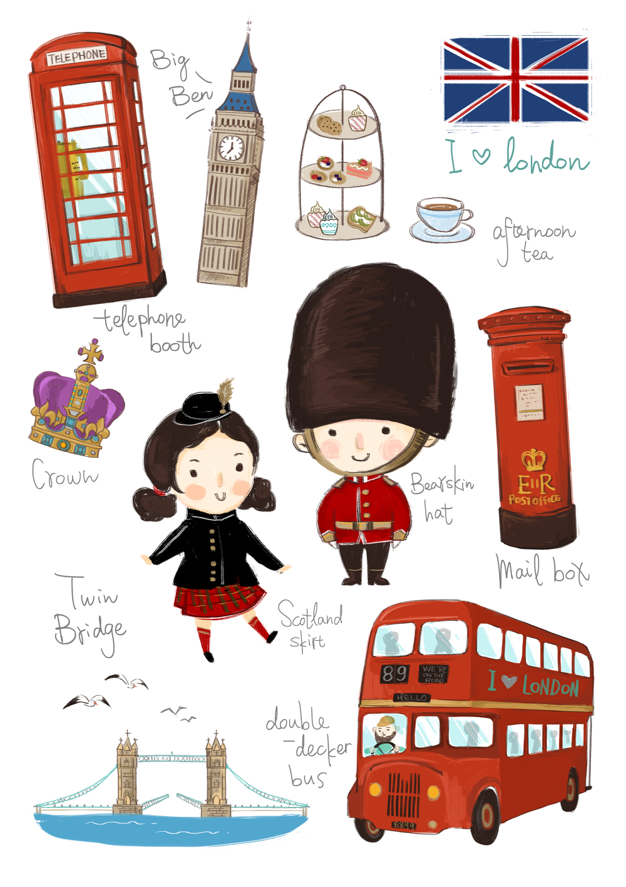



牛津大学暑期项目
UICer in Oxford

Slide 2
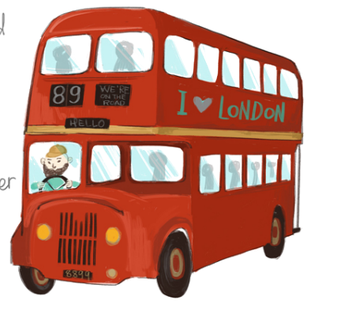
目录/CONTENTS
1
衣食住行
3
课程安排
2
4
行前准备
文化差异

Slide 3
衣食住行
在牛津大学的生活
究竟是什么样的？

Slide 4

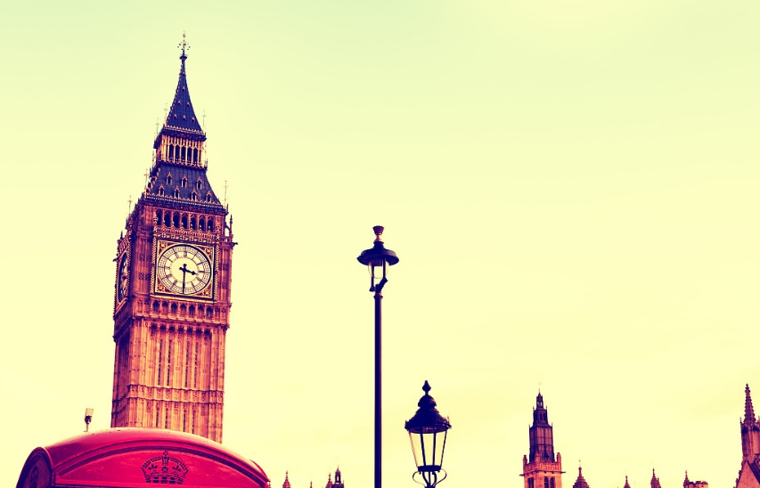
目录
穿着
礼仪，季节，和温差。
饮食
学院餐厅，便利店，茶点，Pub
起居
宿舍条件，其他配套设施

Slide 5
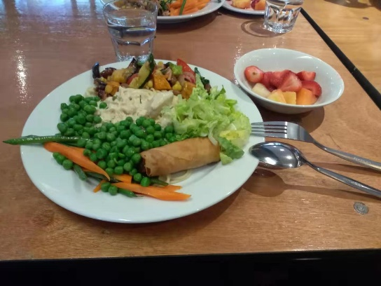
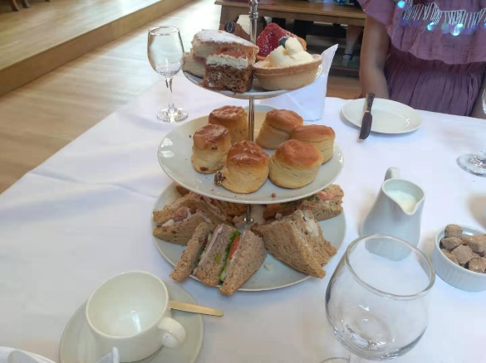
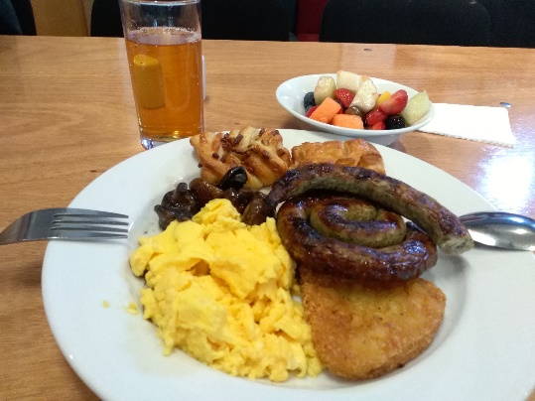
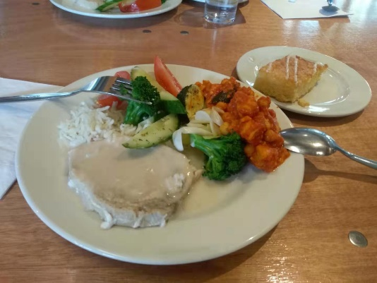
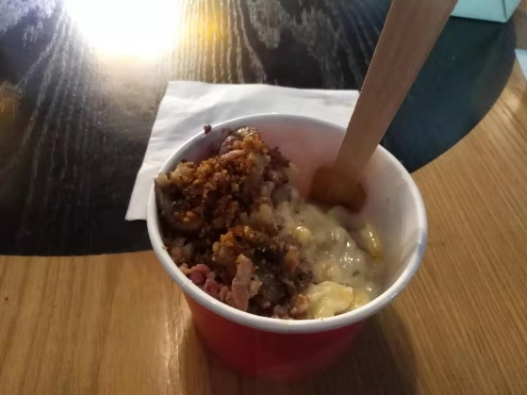
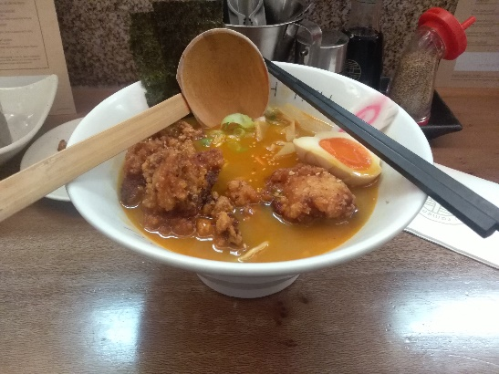
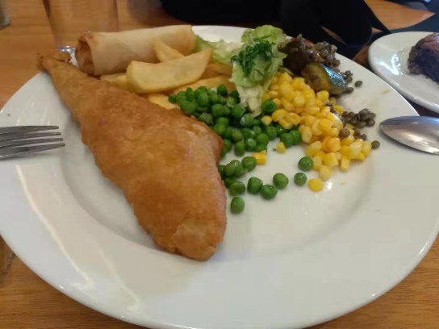
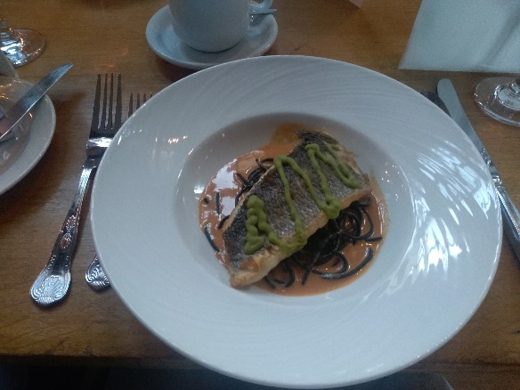
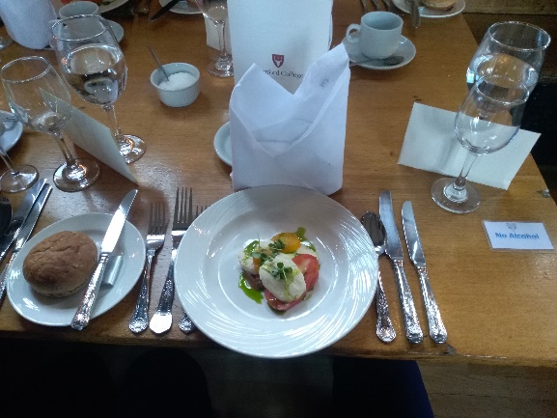
饮食
下午茶
其他食物
学院餐厅
高桌晚宴

Slide 6
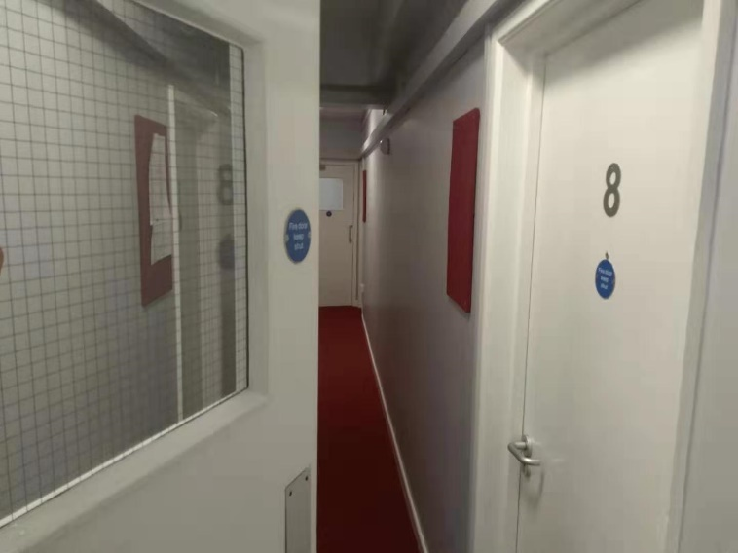
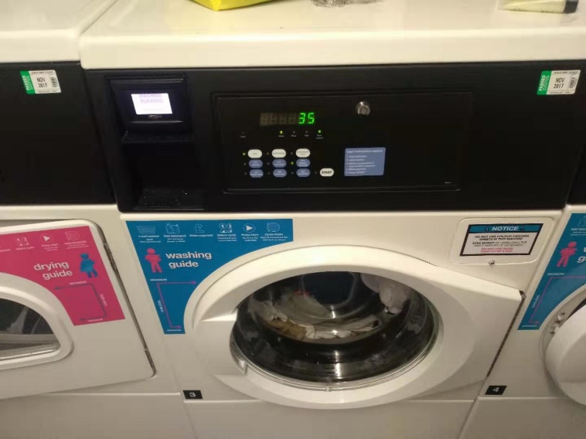
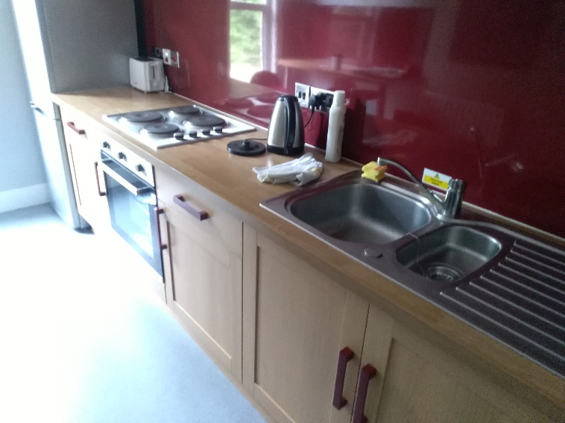
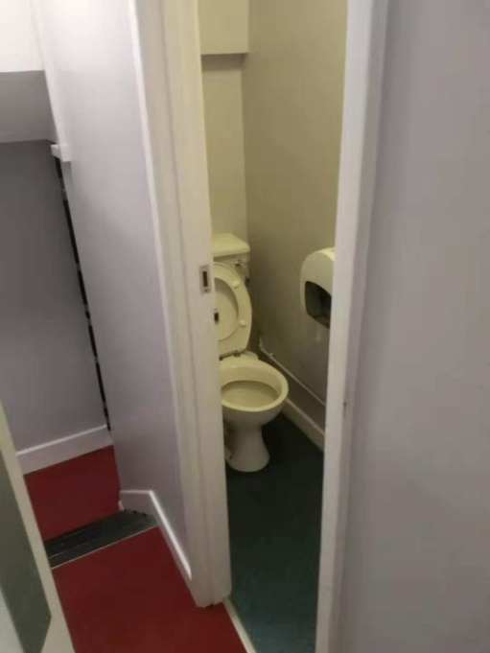
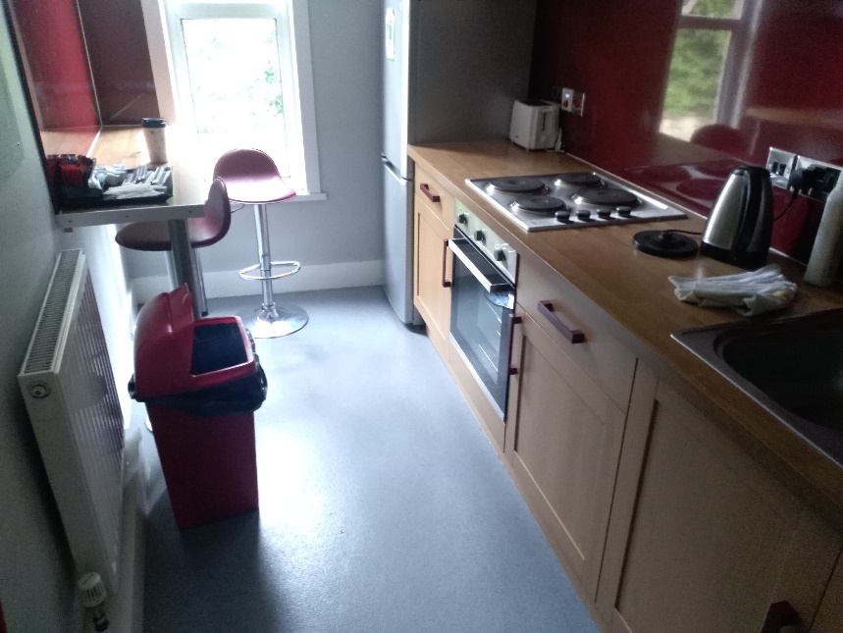
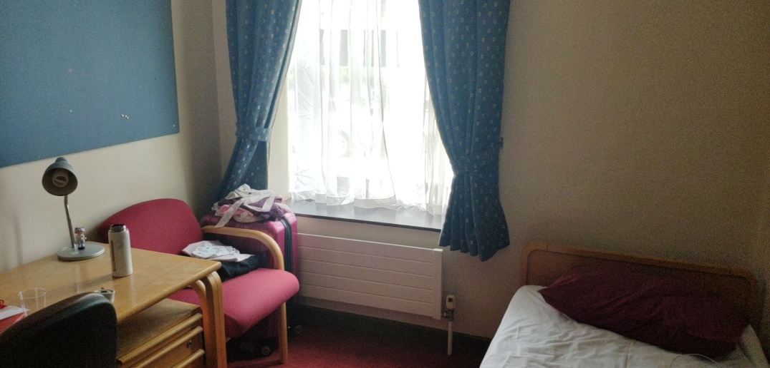
起居

Slide 7
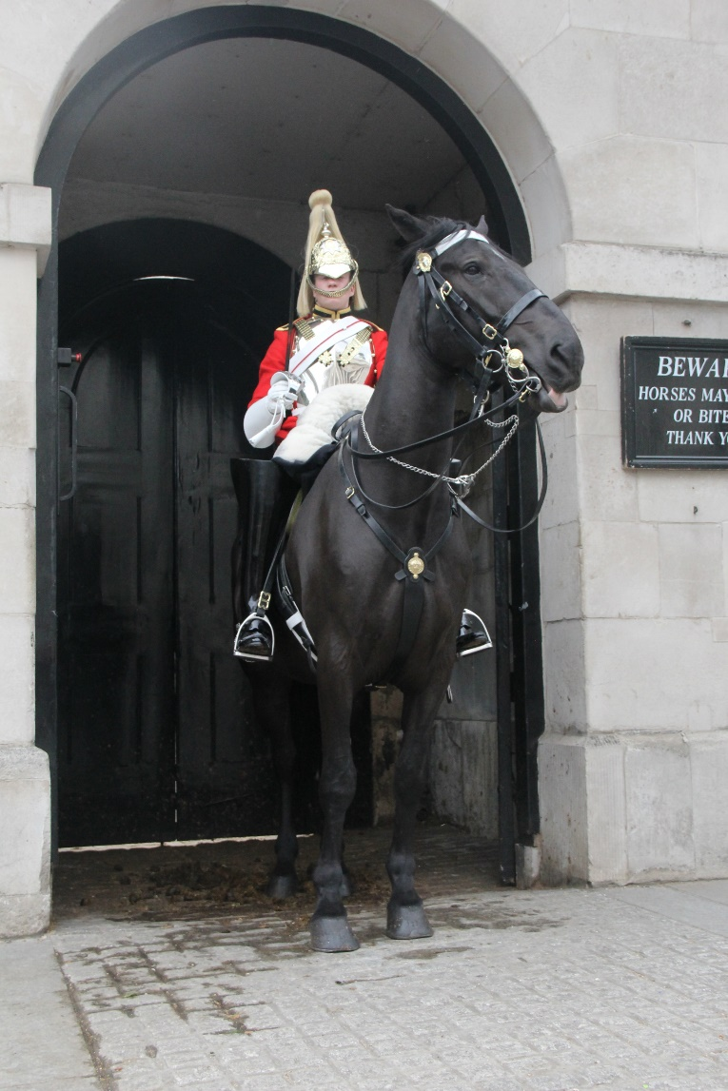
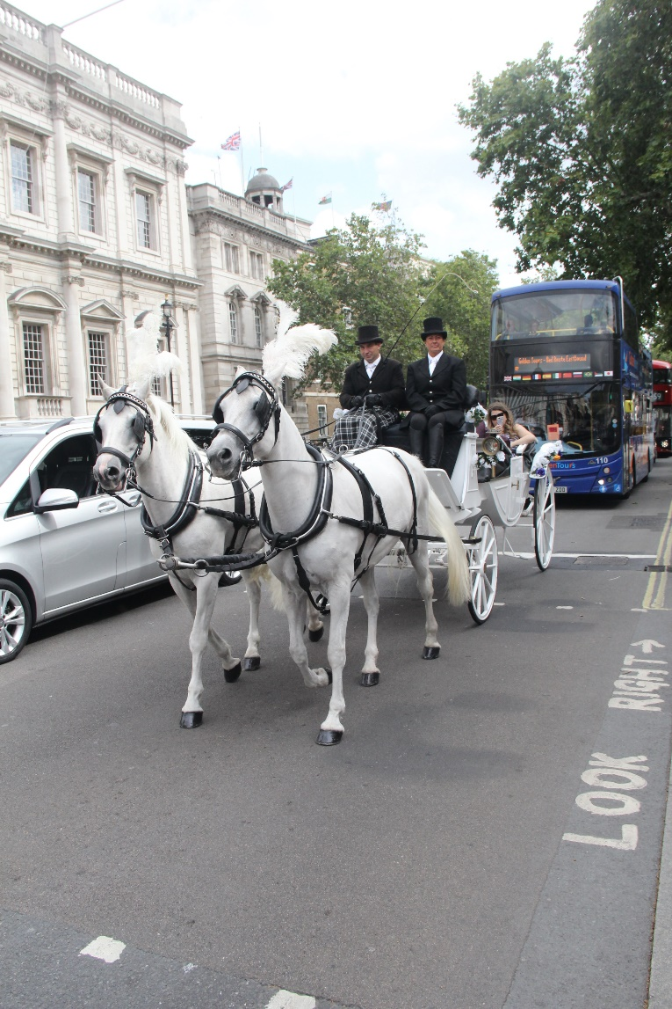
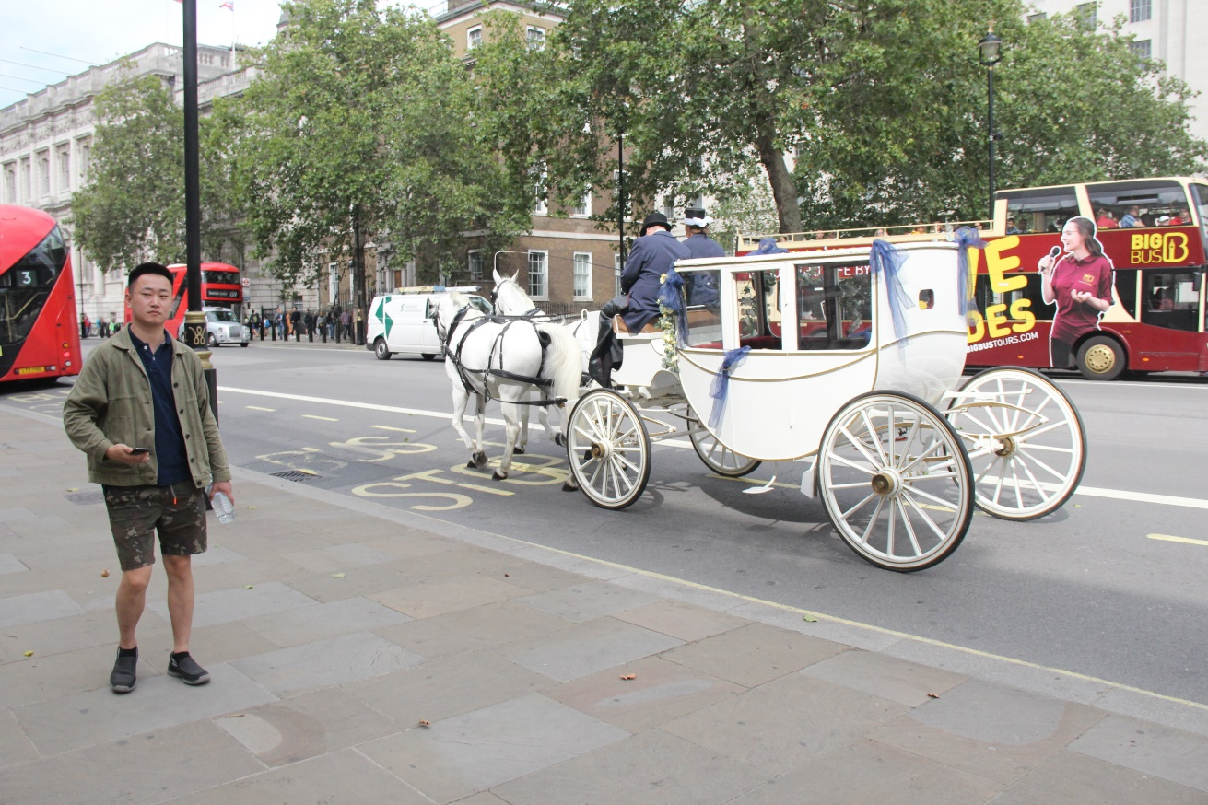

Slide 8
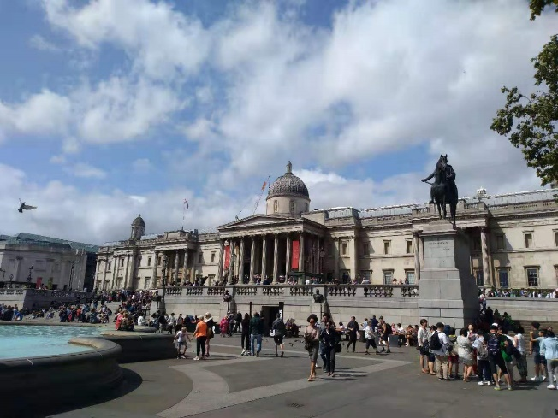

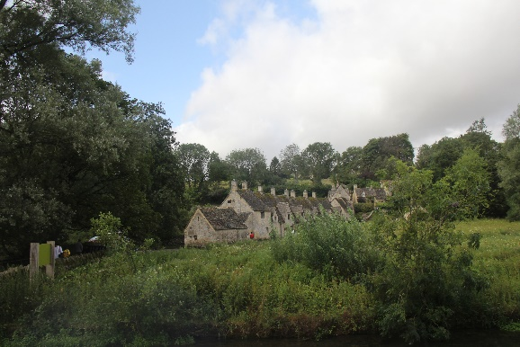

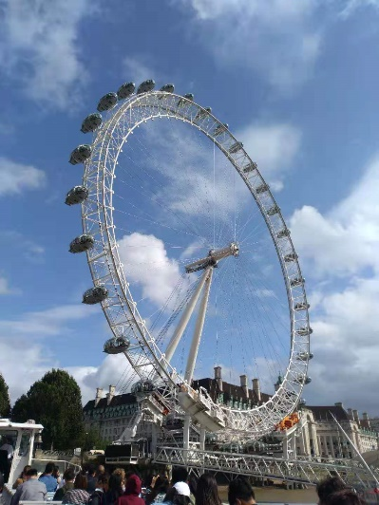
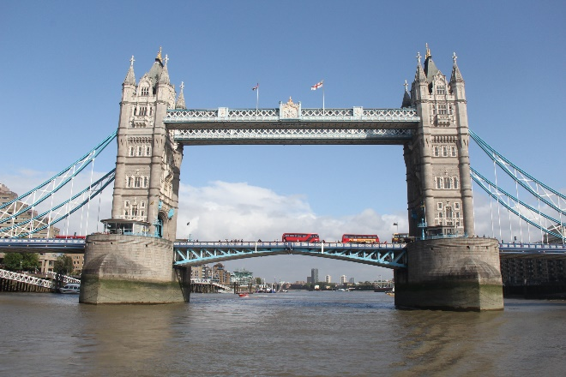
出行
Blenheim Palace
National Gallery
02
04
London Bridge
01
03
05
Village
London
Eye

Slide 9
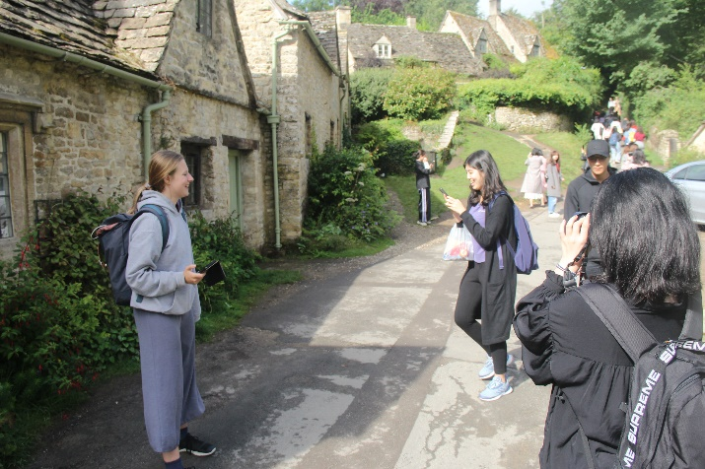
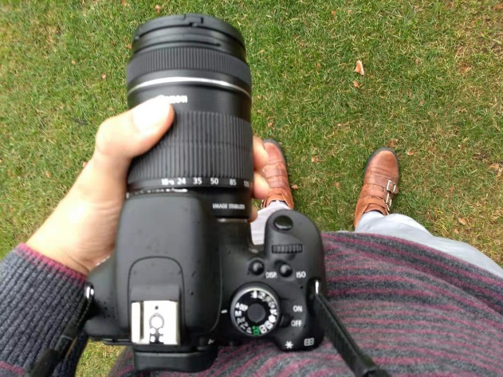
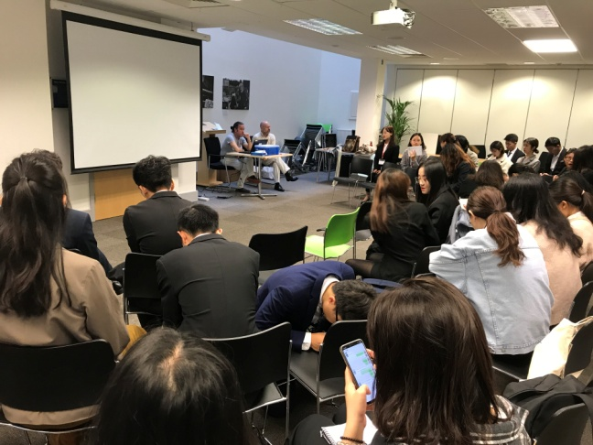
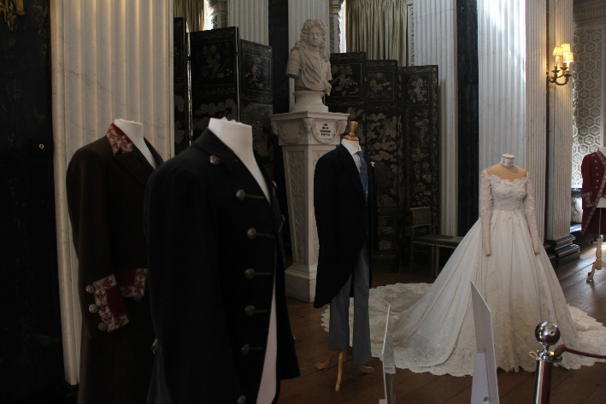
衣着
常规衣着
其实英国人自己的平时穿着也不会非常讲究，但一定会有明确的功能性区分。
Smartly dressed
长袖长裤的略微正式的休闲装可以应付绝大部分场合。
晚宴的服装
做Pre和高桌晚宴的服装略
有不同，晚宴可以更加
“花哨”一点。
正装是必须的
做Pre的时候一定要穿一套合适的正装。

Slide 10
文化差异
入乡随俗，
到英国必不可少的文化课

Slide 11
文化差异
日常用语
礼仪礼节
纯正的英式英语的用词用语和我们在学校学到的英语大不相同。
礼貌性用语的使用和其他表达礼貌的要求。
语言
礼仪
生活习惯
生活习惯
其他因素
交通？雨伞？食物？生活作息规律？
诸如性格偏向之类的其他差异。
其他

Slide 12
课程安排
在牛津大学上学，要学些什么？

Slide 13
牛津大学暑校课程安排
多数课程为小班教学，风趣幽默的讲师，多彩的课堂活动…
1.西方艺术史
2.莎士比亚文学
3.影视制作
4.牛津建筑
5.留学申研…
1.创意写作研讨会
2.英语辩论会
3.英国习语学习
4.Presentation工坊
大课
讲座
小班
工坊
1.牛津地标
2.布伦海姆宫（丘吉尔庄园）
3.伦敦市内（大英博物馆、国家美术馆、泰晤士河…)
4.剑桥大学
5.比斯特小镇…
旅学
体验
结课
汇报
1.成片展示
2.结业汇报展讲
3.证书授予及高桌

Slide 14
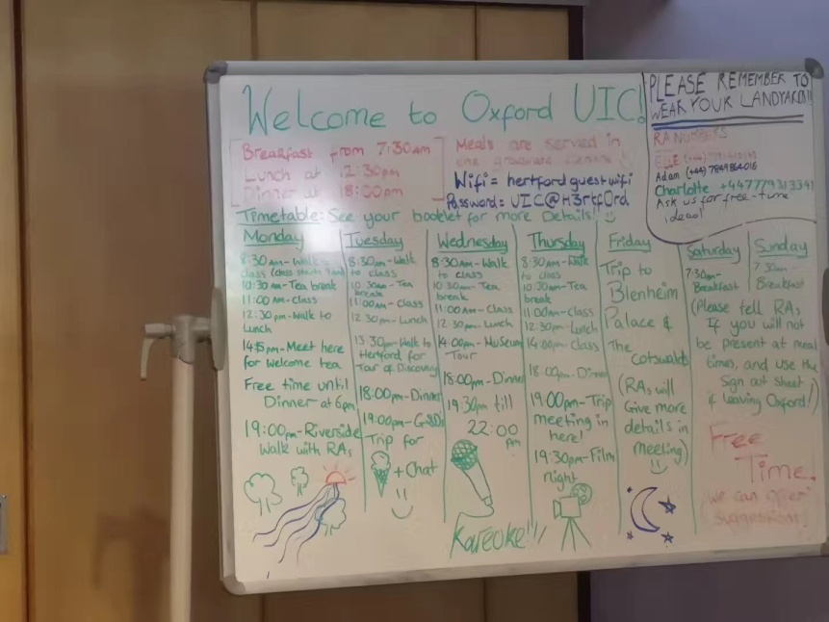
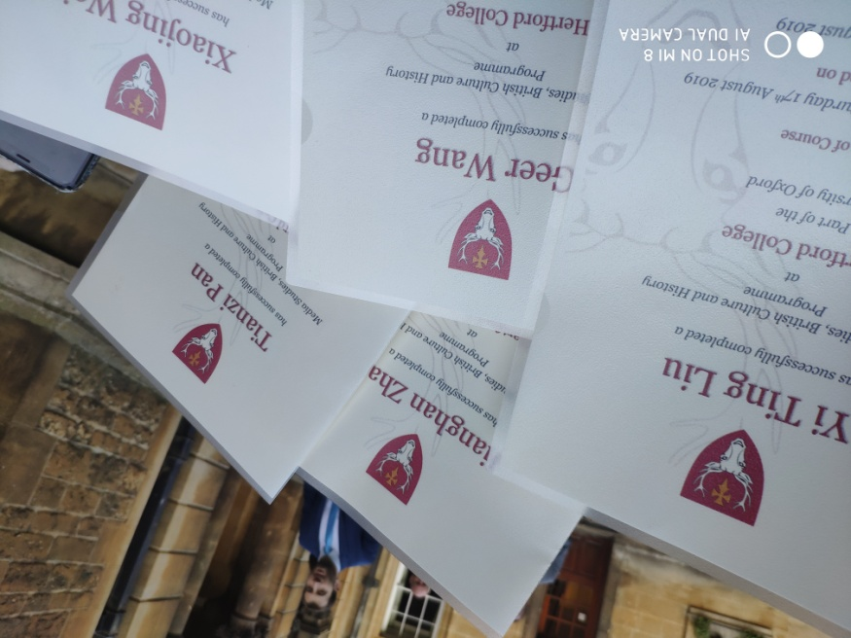
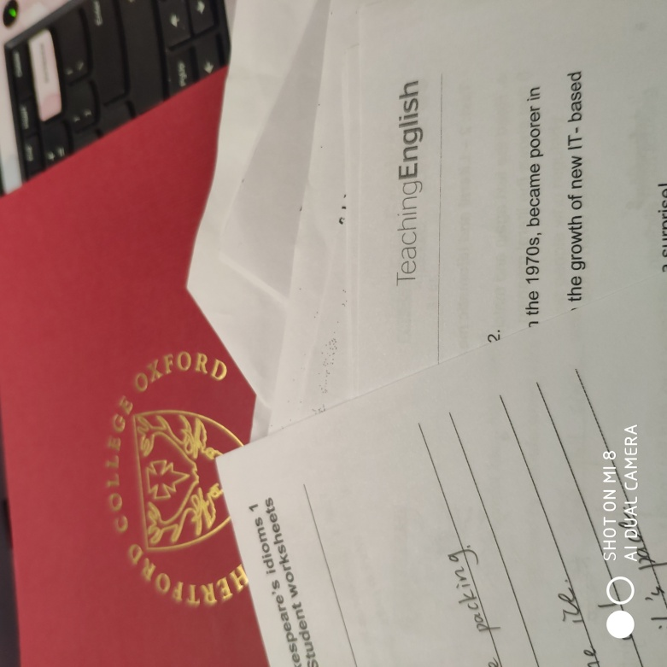

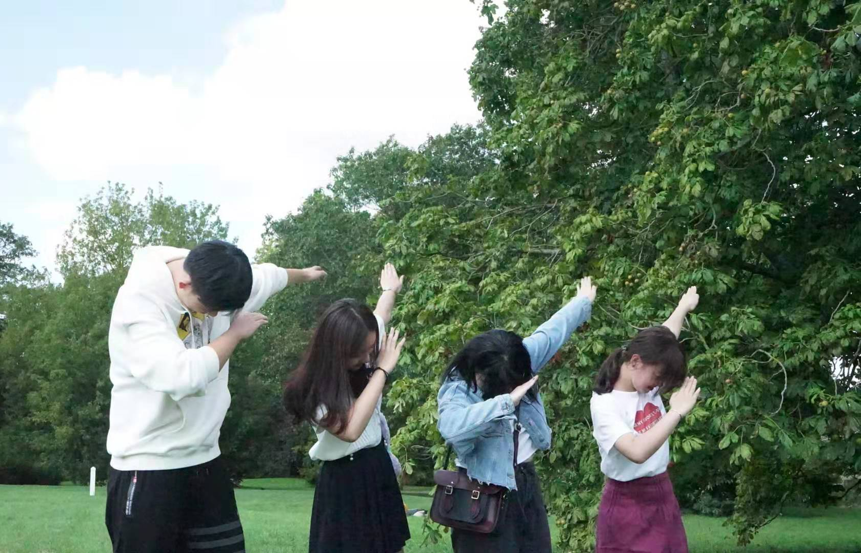
课堂学习
牛津大学的安排
02
01
证书
教材和资料
03
展讲当天
05
拍摄视频作业
04

Slide 15
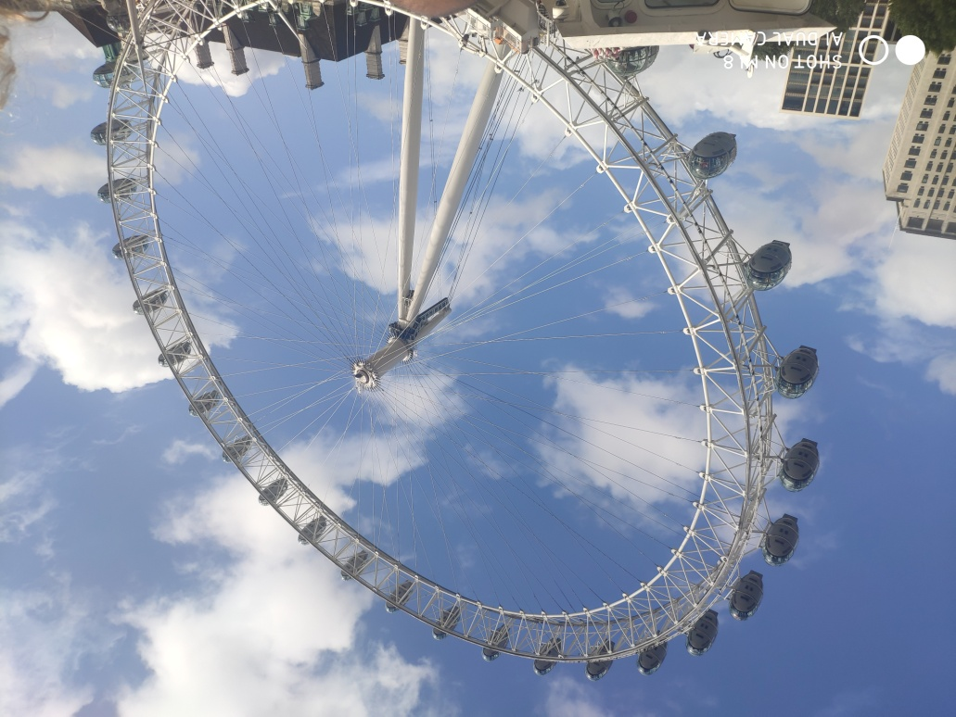
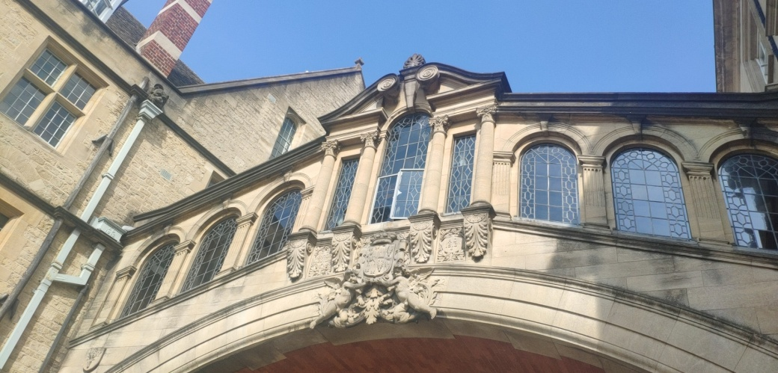

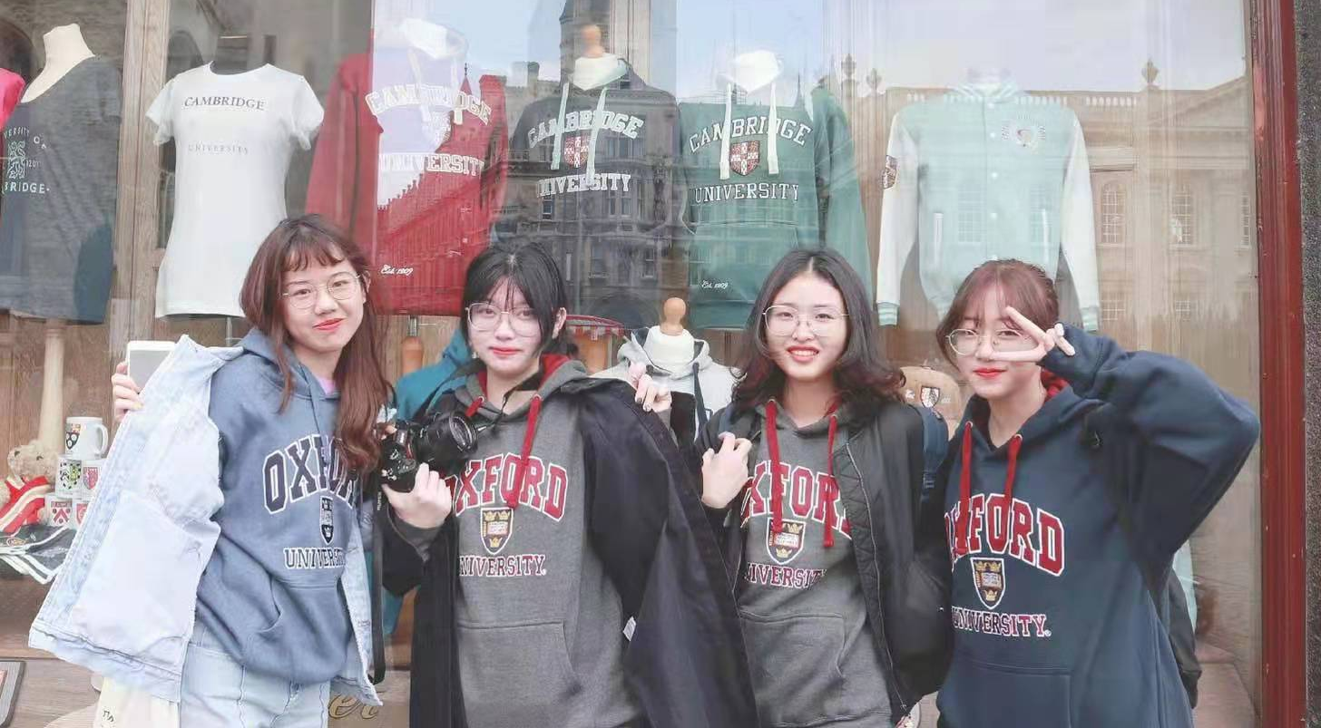
旅学体验
1
探访牛津建筑
伦敦
2
3
大英博物馆
剑桥大学
4

Slide 16
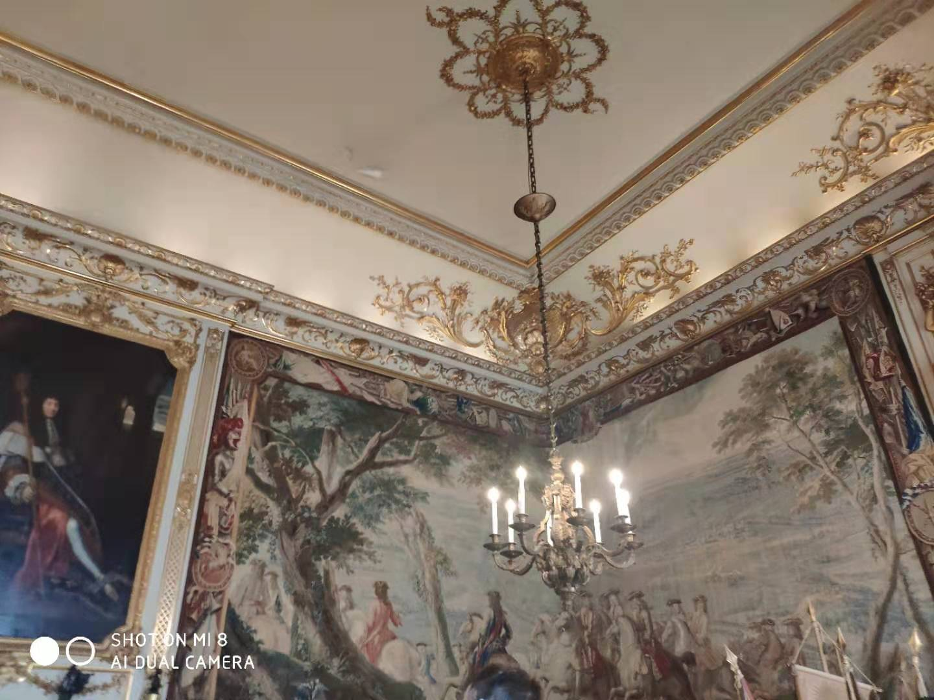
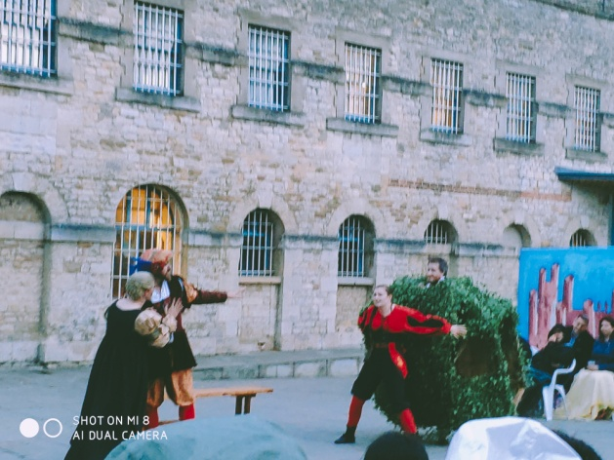
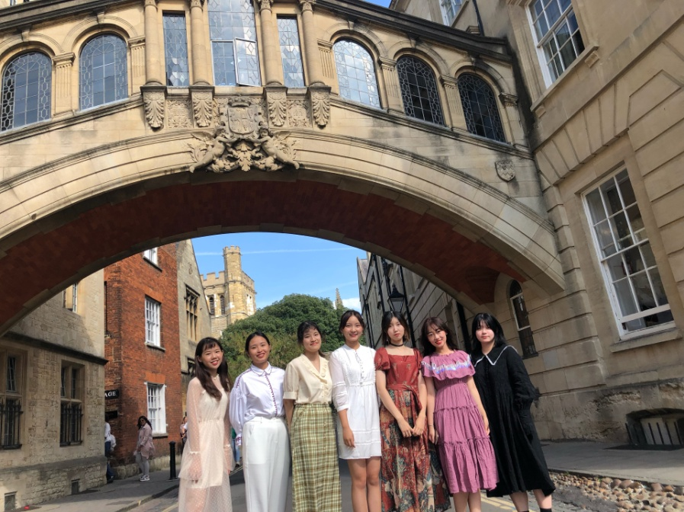
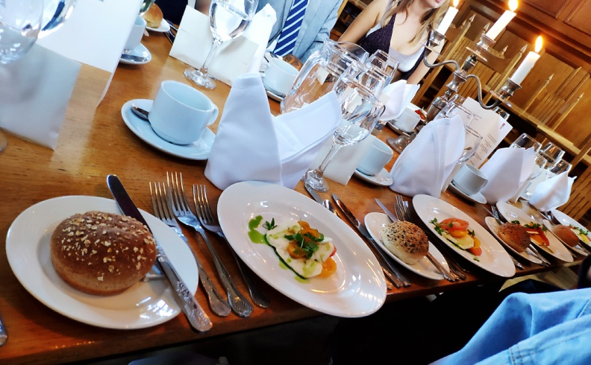
旅学体验
参观丘吉尔庄园
2
1
观看莎士比亚话剧演出
4
3
高桌晚餐
欢迎下午茶

Slide 17
行前准备
要去牛津啦，我该准备什么？

Slide 18
行前准备
你想知道的都在这里！
密切关注项目动态
及时上交报名表
请同学们密切关注UIC官网及IDO办公室发的报名邮件，填报个人信息
一般要从寒假开始进行项目选择及报名表填写，准备个人证件，在开学后上交，等待下一步手续办理
如何申请？
何时申请？
每个项目都有领队老师
有无领队？
申请成功后自助缴费
牛津大学项目的领队均为UIC优秀的老师们，请同学们记住领队老师的联系方式方便沟通
收到申请成功的邮件通知后，会有相应的缴费指示，将学杂费汇给牛津大学
费用缴纳？

Slide 19

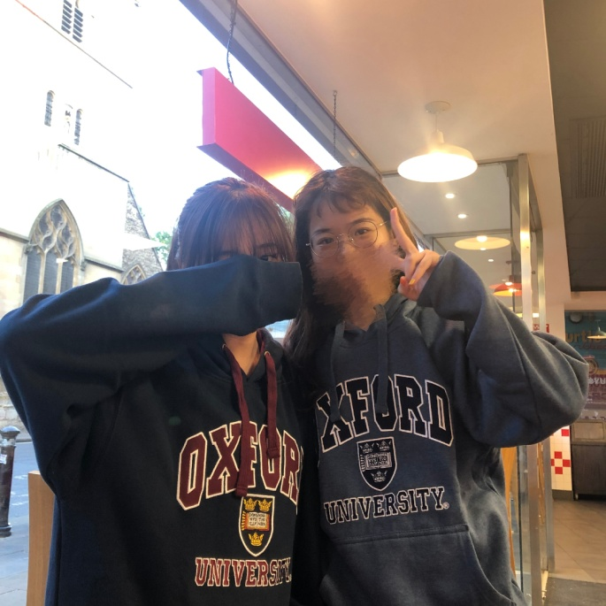
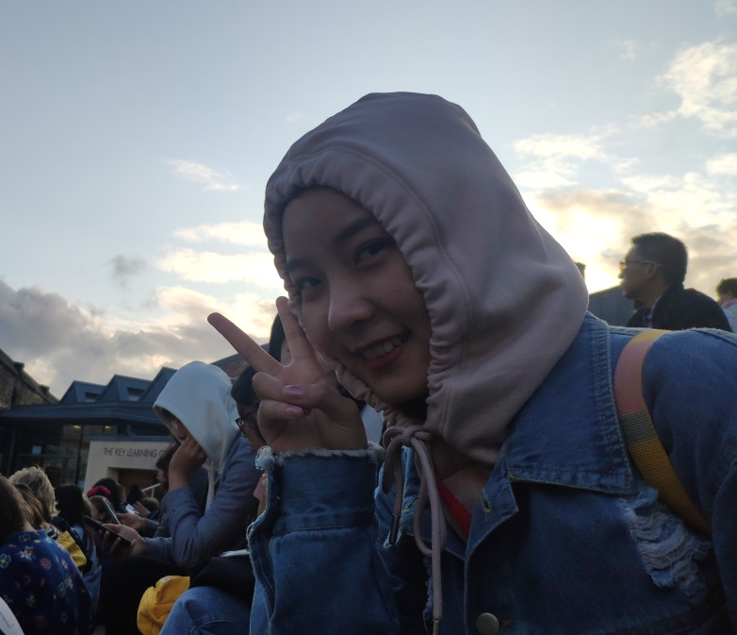
行前准备
1.英国温差较大，要准备厚一点的外套，注意保暖
2.准备一至两套礼服。女生可以是礼服裙，男生为西装。
3.准备一套结业展讲时的正装。
4.准备一至两双舒适的鞋子，女生准备一双正式的高跟鞋，男生一双皮鞋。
你以为的英国天气
实际……

Slide 20
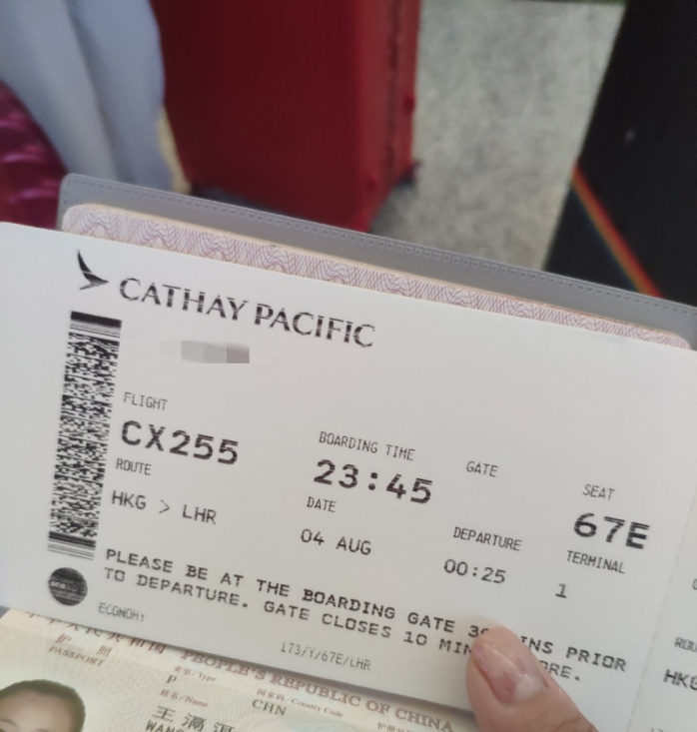
行前准备
1.英国电话卡
2.英国转换插、插排
3.拍摄器材
电子
产品
1.换300磅左右的英镑
2.Visa卡
生活
用品
财务
1.个人洗漱用品
2.拖鞋
3.吹风筒
1.个人证件及复印件
2.日常药品
3.雨伞
……
其他

Slide 21

特别注意
关于行李
行李重量有上限，尽量少带一些行李。只带必需品就好。
托运之后要认清自己的行李，最好做一些标记避免拿错。
安全方面
要注意交通、用电等安全，尽量在干净卫生的食堂就餐。要随身携带个人护照等相关证件，以防遗失。出门在外应保护好自己的财物，少携带贵重物品。
守时、跟队很重要！
暑期项目是集体活动，大家应听从领队老师及AR的指挥，尽量避免独自行动，按时集合、回宿，有事情要联系老师或AR，不要擅自处理。

Slide 22
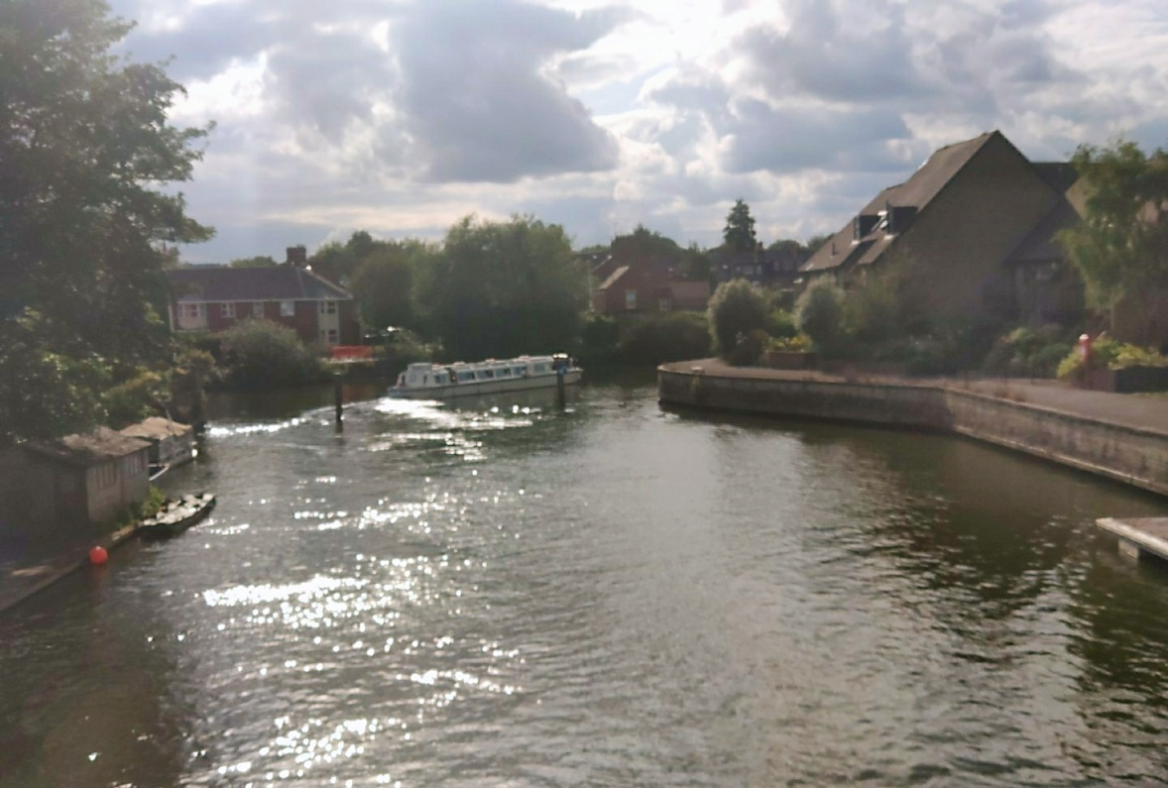
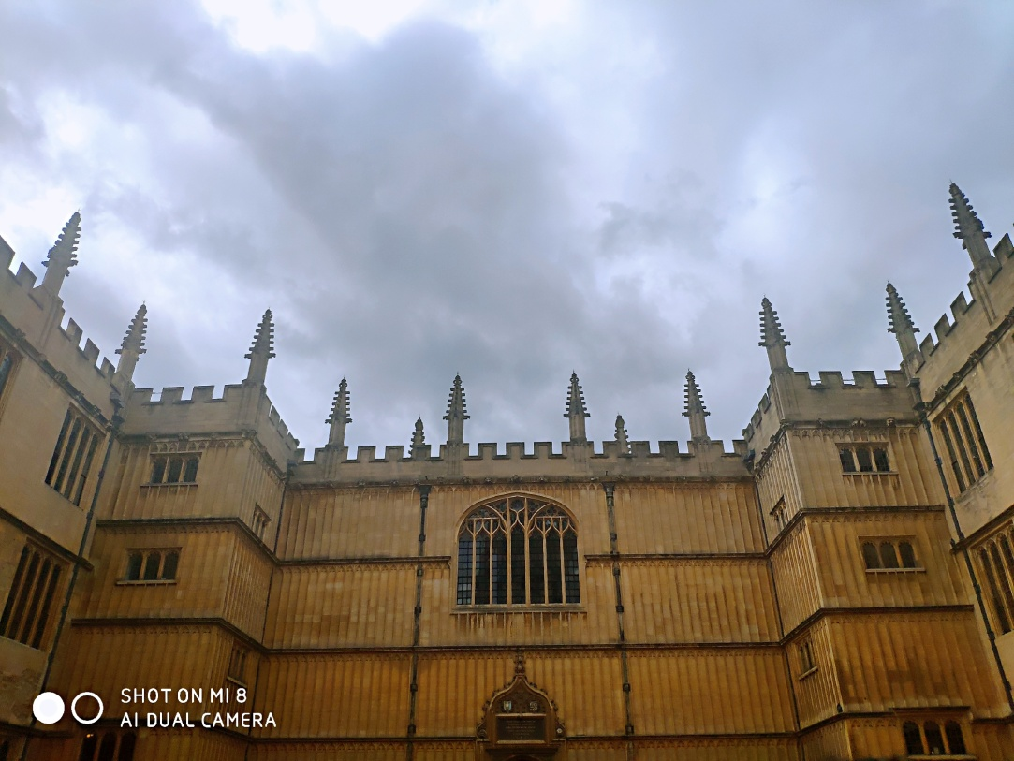
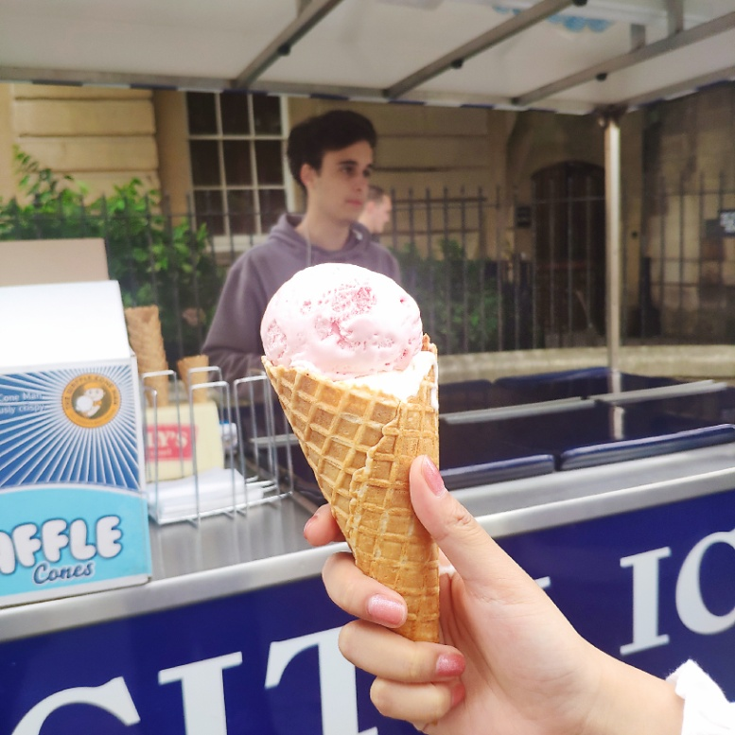
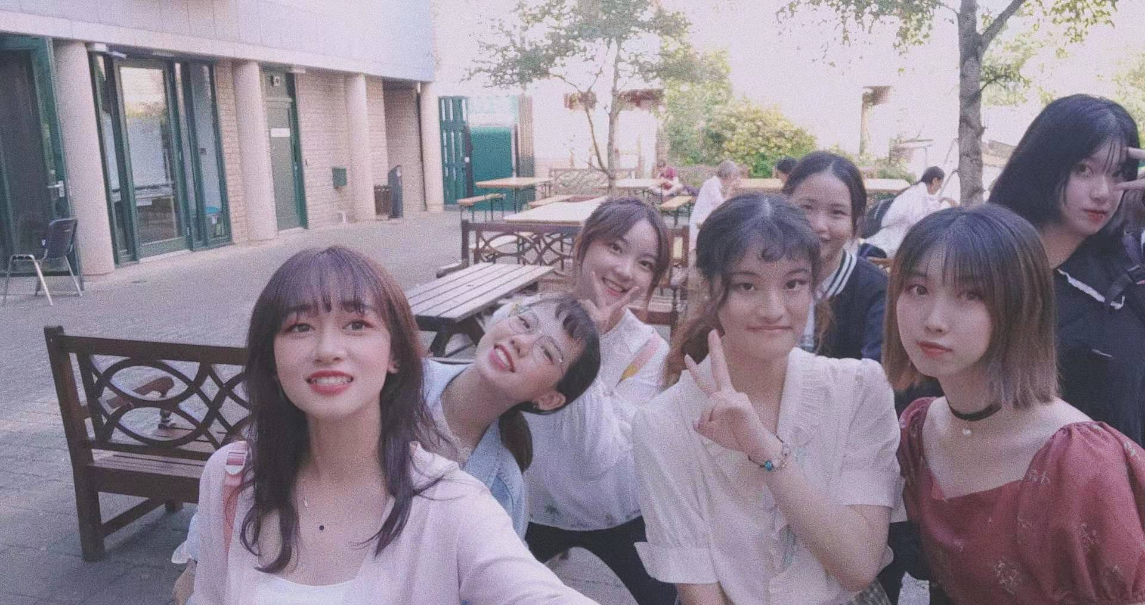
每段经历，都会成为人生珍贵的回忆…

Slide 23
谢谢聆听
UICer in Oxford

